Slide 1
Проект підготувала ​ учениця 11-А классу ​
Запорізько навчально виховного комплексу№67​
Несват Валерія

Slide 2
Правила надання ​ першої допомоги ​ при переломах

Slide 3
План:
Що таке перелом?​
Класифікація переломів​
Симптоми і ознаки перелому​
Перша допомога​
При відкритому переломі кінцівок;​
При закритому переломі кінцівок; ​
Заборонено;

Slide 4
Що таке перелом?
Перелом часткове або повне порушення цілісності кістки , викликане впливом на неї механічної
сили : насильно або в результаті падіння , удару, а також внаслідок патологічного
процесу , пухлини , запалення .

Slide 5
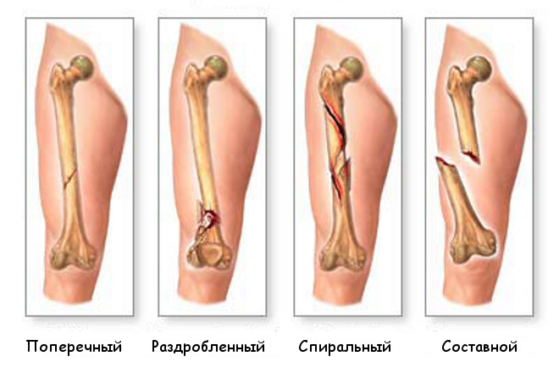
Класифікація переломів
1. Класифікація за пошкодженням зовнішніх покривів тіла:​
відкритий перелом (шкіра у ділянці перелому пошкоджена); ​
закритий перелом (шкіра у ділянці перелому не пошкоджена); ​
2. Класифікація за формою кісткових уламків:​
поперечні;​
косі;​
гвинтоподібні;​
осколчасті;​
роздроблені;

Slide 6
3. Класифікація за порушенням цілісності кістки :​
повні;​
неповні;​
4. Класифікація за зміщенням​
зміщені​
незміщені​
​5. Класифікація за кількістю переломів​
одиночні​
множинні

Slide 7
Симптоми і ознаки перелому​
Неозброєним оком видно, що кістка або суглоб явно знаходяться не на місці;​
Пухлина, синці, кровотеча.​
Сильний біль.​
Оніміння і поколювання.​
Пошкоджено шкіра і видно кістку. При закритому переломі даної ознаки не буде.​
Людина не може рухатися або спиратися
на кінцівки. В даному випадку симптоматика
розрізняється залежно від розташування
перелому.

Slide 8
Перша допомога
Найперше, що потрібно зробити - викликати бригаду швидкої допомоги. Після цього не пересувайте потерпілого. Винятки становлять лише ті випадки, коли виникає небезпека отримання інших травм або виникнення загрози для життя, тоді його краще перенести на безпечну відстань.​ Подальші дії залежать від виду перелому.

Slide 9
При відкритому переломі кінцівок
1. Простежте, щоб потерпілий знаходився на рівній поверхні,і зламана кінцівка була нерухома. Забезпечити дані умови
необхідно, щоб уникнути больового шоку.​
​
2. Тепер перевірте ступінь кровотечі. Якщо крові не багато, то буде достатньо забинтувати кінцівку шматком
чистої тканини (краще використовувати марлю,але
підійде будь-яка).​
​
3. Якщо кровотеча досить сильна, то ваше завдання - його зупинити або хоча б зменшити. Продезінфікуйте
місце навколо рани і накладіть джгут з підручних засобів. Для цього можна використовувати краватку, пояс або інший схожий предмет, який зможете дістати.

Slide 10
4. Іноді радять прикласти до потерпілого місцем холод.
Слідкуйте, щоб не заподіяти людині біль.​
5. Дайте людині болезаспокійливий засіб: амідопірин,
ібупрофен, анальгін або будь-яке інше.​
6. Чекайте бригаду швидкої допомоги, фахівці якої зроблять всі необхідні процедури, в тому числі накладення шини.​
7. Якщо викликати швидку немає можливості, тоді шину
доведеться накладати самостійно. Пам'ятайте, що вона повинна розташовуватися мінімум на 2 суглобах, що межують з переломом, і під неї потрібно
покласти тканину. Найкраще накласти шину на всю
кінцівку і міцно закріпити, вона не повинна з'їжджати
або бовтатися. В якості шини можна використовувати
палиці, дошку або будь-який інший довгий міцний предмет.
Розмір шини залежить від кістки: чим вона більше, тим
більше повинен бути утримує її предмет.

Slide 11
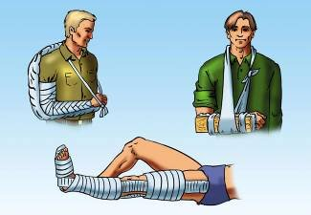
8. Тільки після того, як кінцівку обездвижена, можна везти людину до лікарні. Якщо стався перелом верхніх кінцівок, то людина може сидіти, якщо нижніх, то тільки лежати. Пересувати людини потрібно дуже обережно, щоб уникнути нового зсуву кісток і болю.

Slide 12
При закритому переломі кінцівок.
1.Як вже говорилося раніше, дуже важливо не пересувати людини, поки не буде накладена шина.​
​
2. Якщо під шкірою на місці перелому видно синці, потрібно накласти тугу, але не здавлюючу пов'язку.​
​
3. Після цього черга за фіксуючою шиною. Якщо зламана кістка стегна або плеча, то шину накладають на 3 суглоба поруч з пошкодженням. При інших переломах досить 2 суглобів поряд з травмою.

Slide 13
4. Прикладіть на місце перелому холод. Можна використовувати лід, загорнутий в обріз тканини. Оновлювати лід кожні 20 хвилин. Тримати його потрібно до тих пір, поки хворий не буде доставлений до лікувального закладу або не приїде бригада швидкої допомоги.​
​
5.Дайте постраждалому знеболюючий засіб, щоб уникнути травматичного шоку.​
​
6. Доставте людину в лікарню або чекайте
прибуття швидкої допомоги.

Slide 14
Заборонено:
• Самостійно вправляти або зіставляти кістки. Крім поранення навколишніх тканин це може призвести до шоку і смертельного результату.​
​
• Давати потерпілому алкоголь.​
​
• Надавати кінцівкам неприродне положення пр
накладенні шини.

